Slide 1
Uren
аксессуары для машины
Шайхутдинова Лиана, 11-208

Slide 2
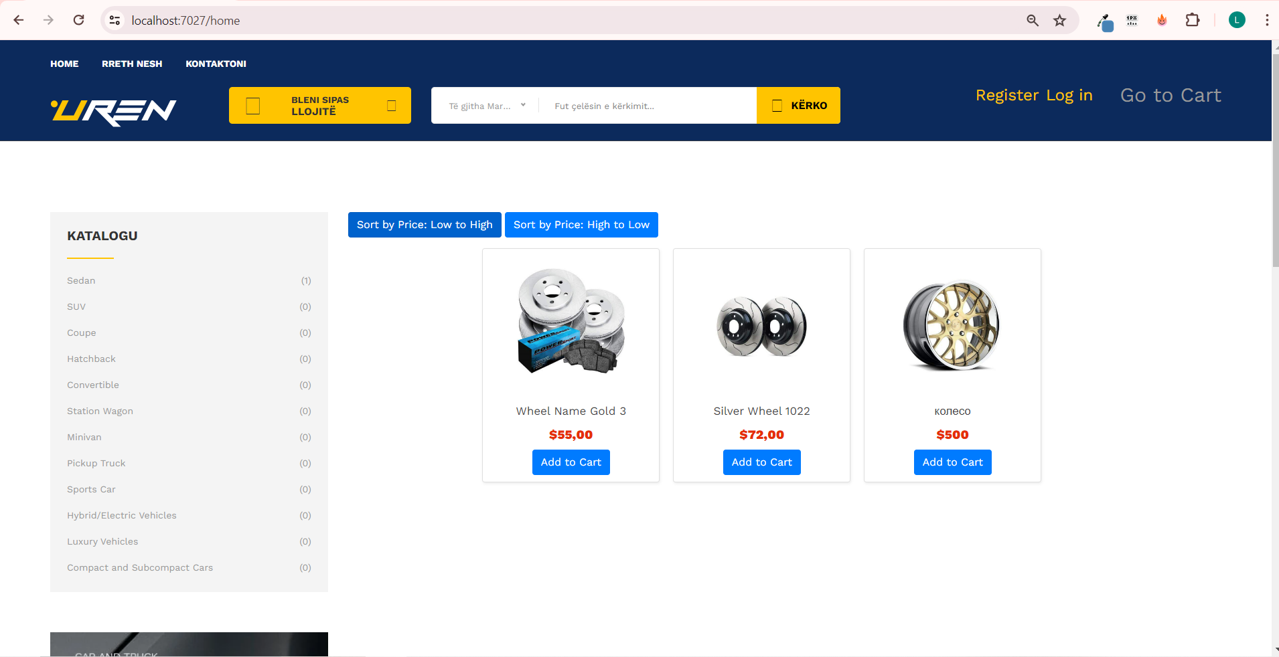
Главная страница со списком товаров, доступных для заказа, с возможностью добавления товаров в корзину

Slide 3
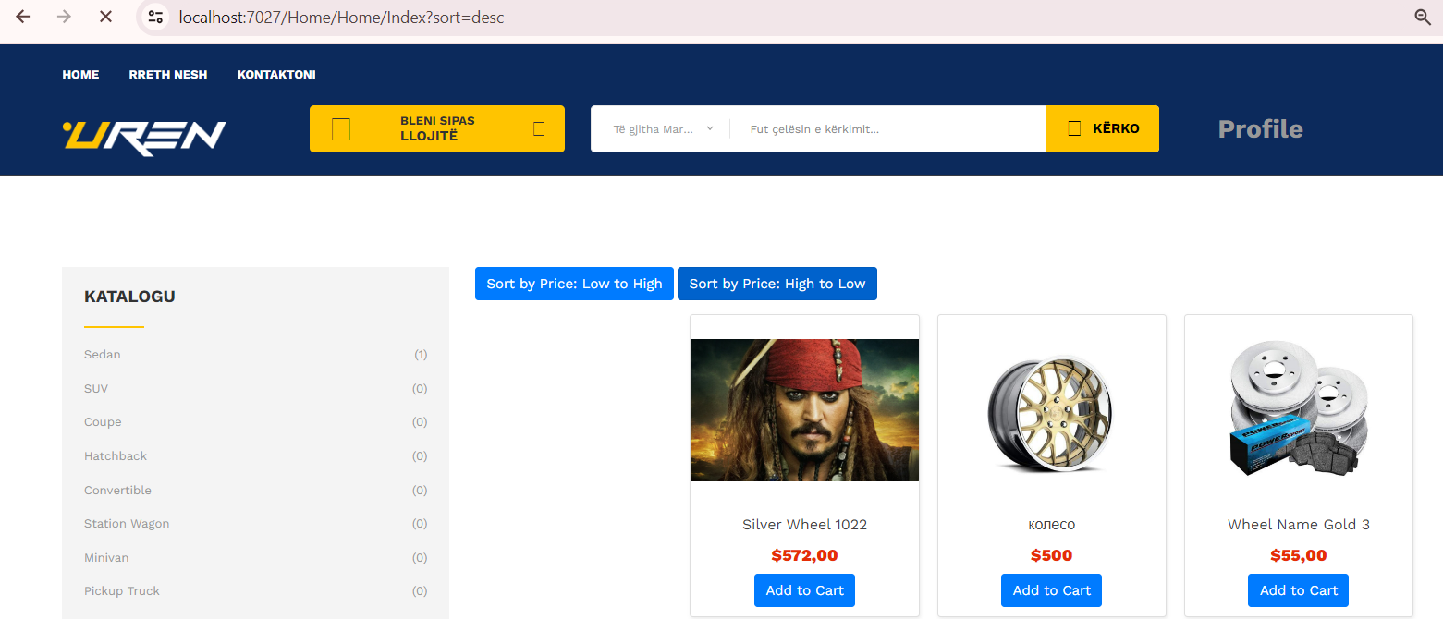
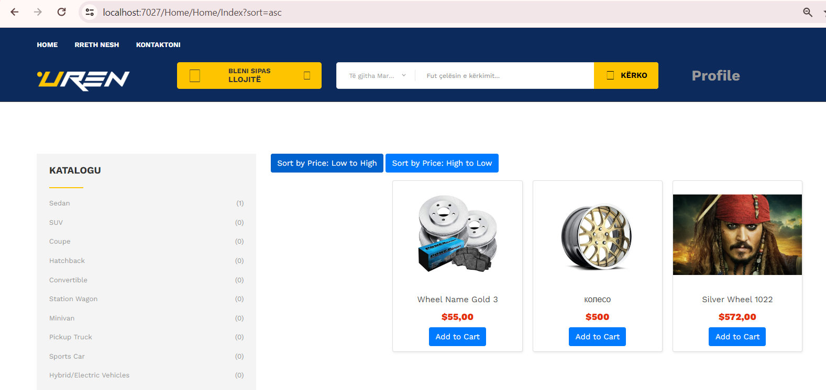
Есть функционал фильтрации товаров по возрастанию и убыванию цены

Slide 4
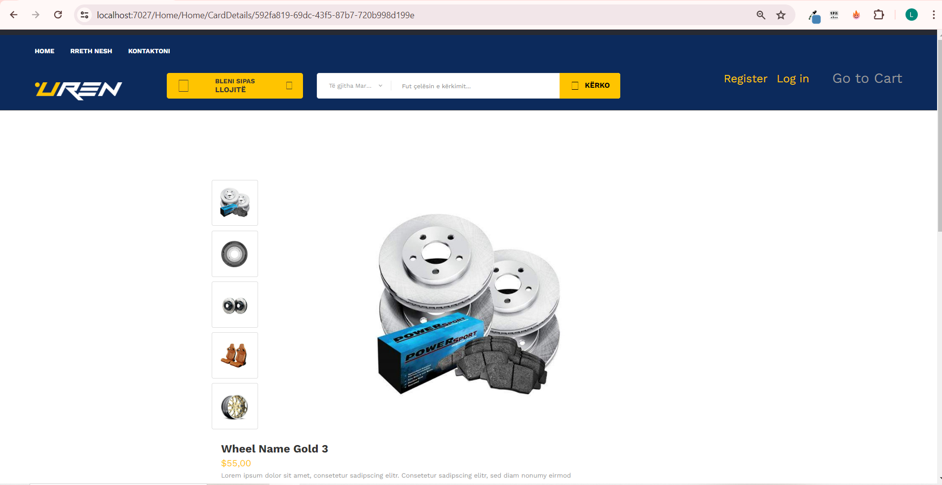
Есть возможность открыть карточку товара и посмотреть описание, добавить в корзину

Slide 5
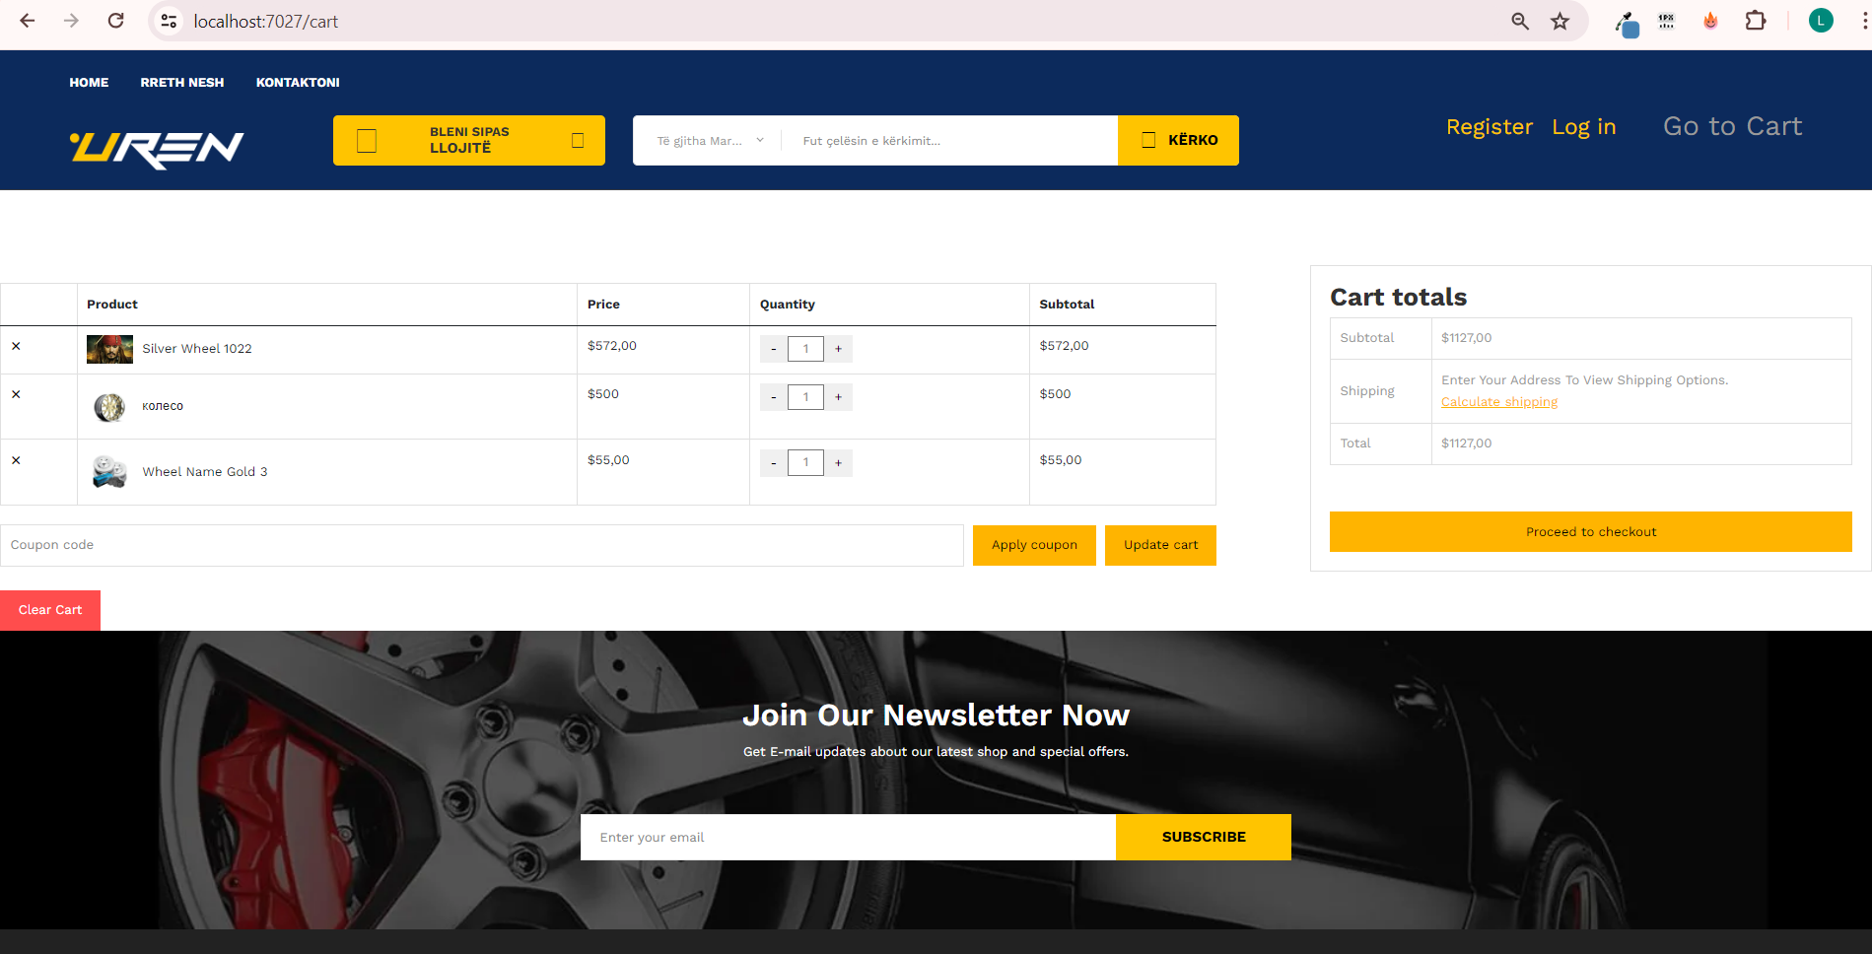
Есть функционал очищения корзины как полностью, так и товаров отдельно

Slide 6
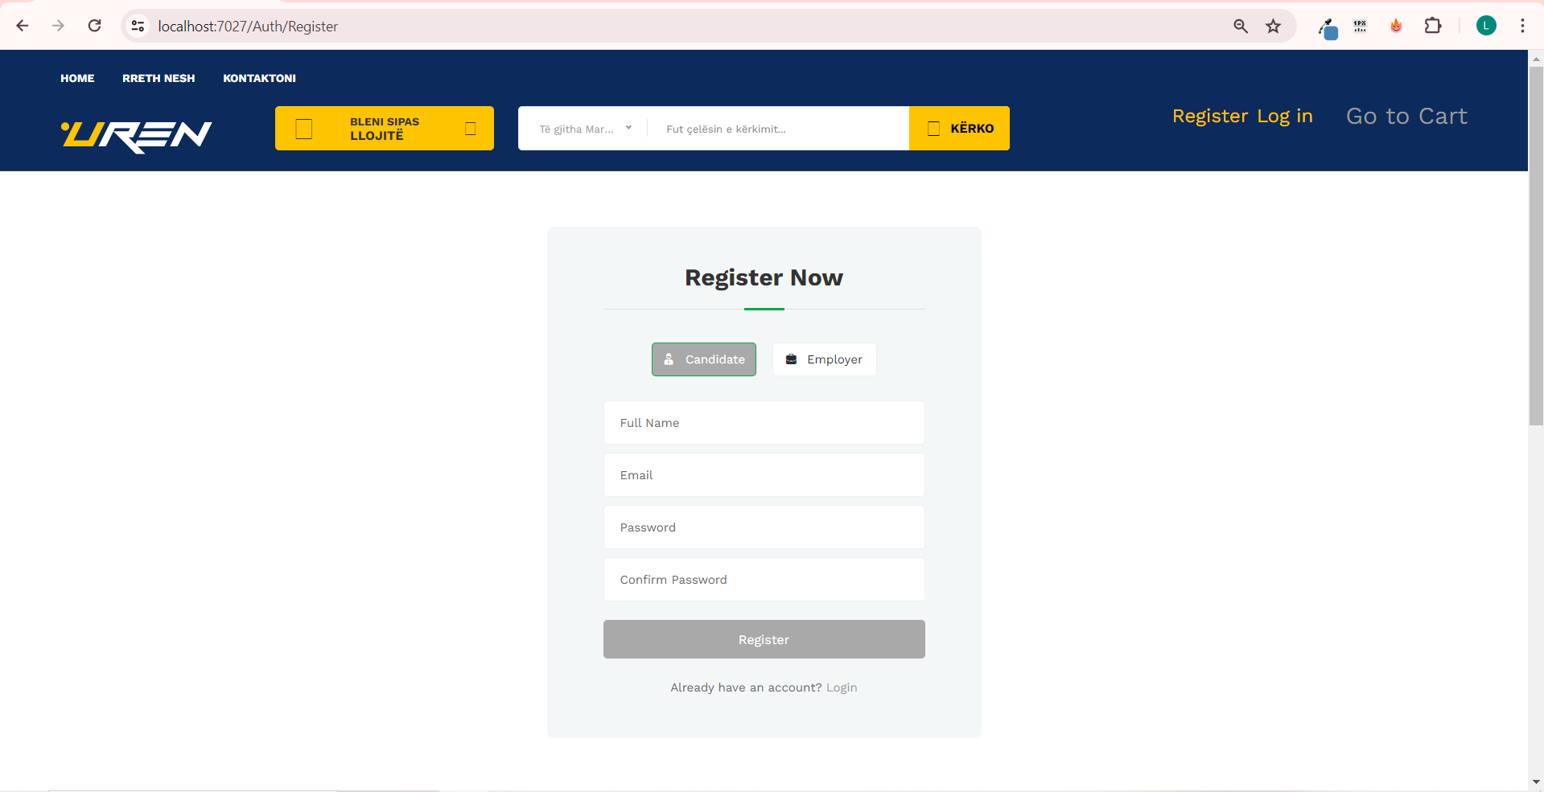
Страница регистрации

Slide 7
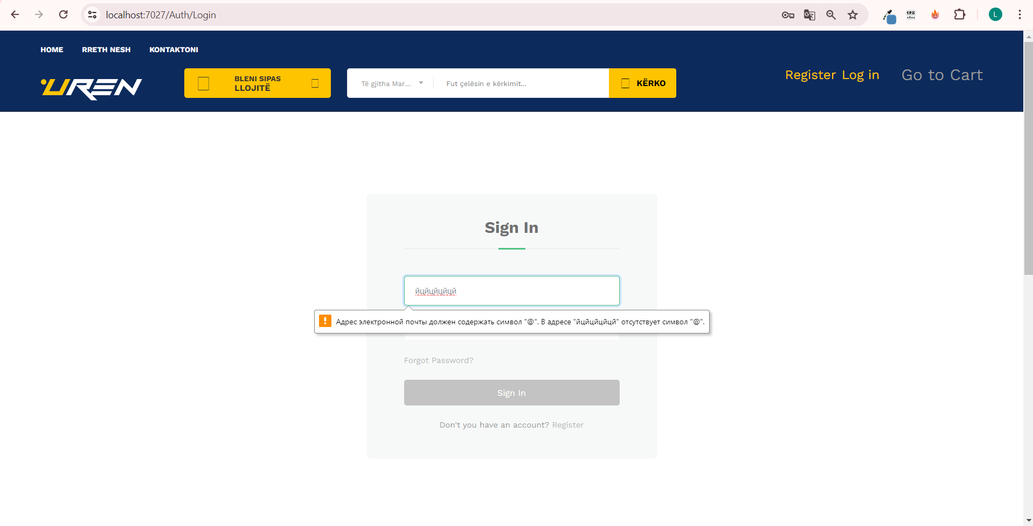
Страница входа в аккаунт

Slide 8
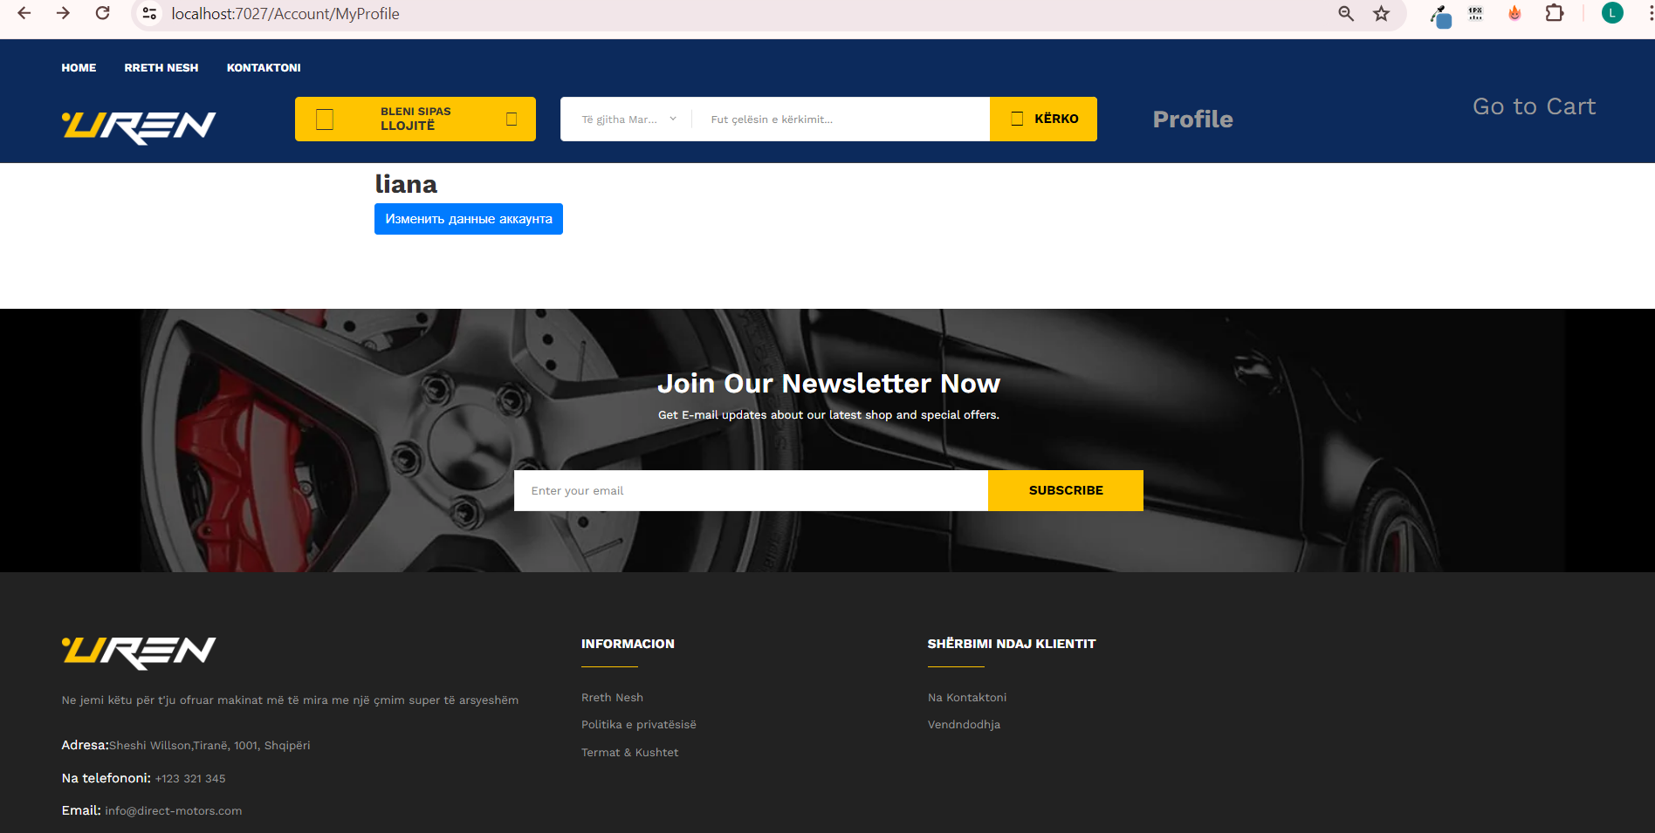
Можем редактировать имя пользователя

Slide 9
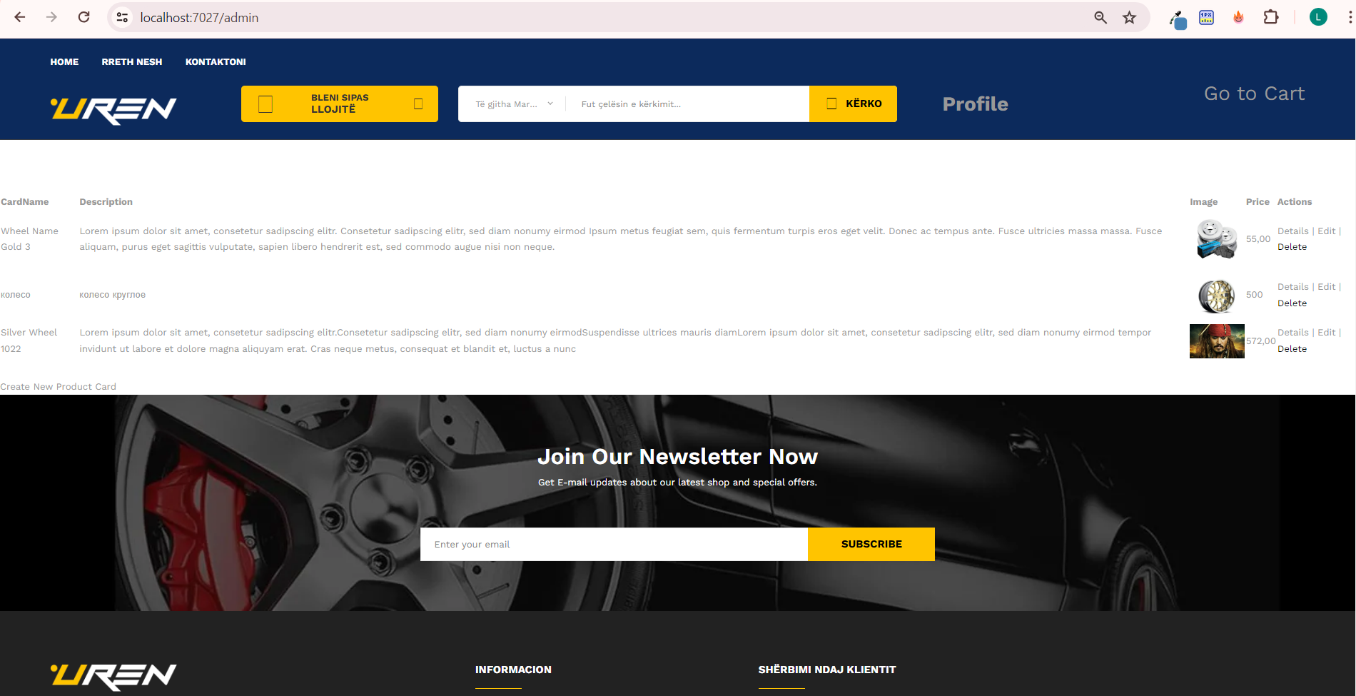
Админская панель

Slide 10
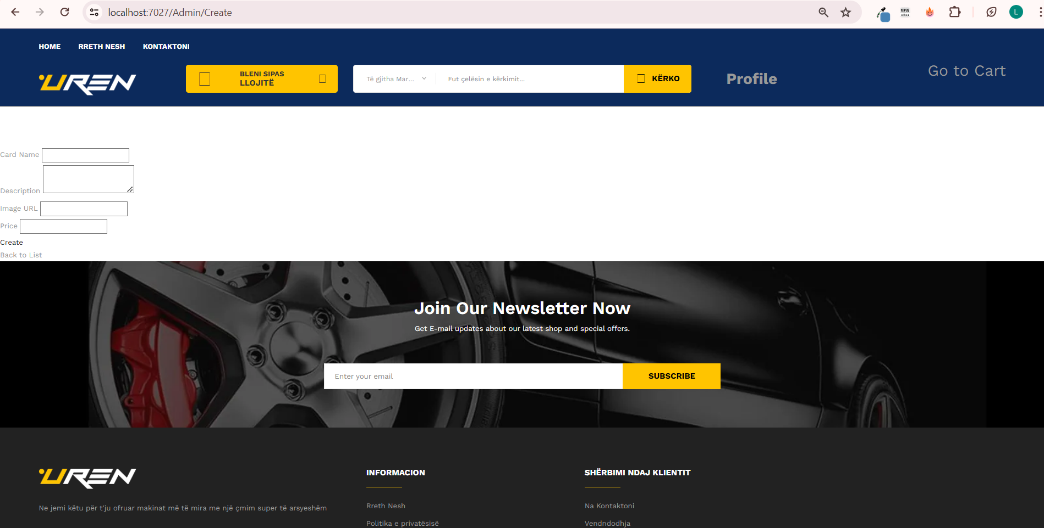
Можем добавить новый товар

Slide 11
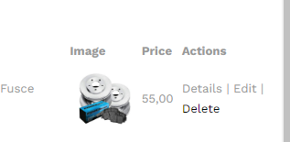
Из админской панели мы можем удалить товар

Slide 12
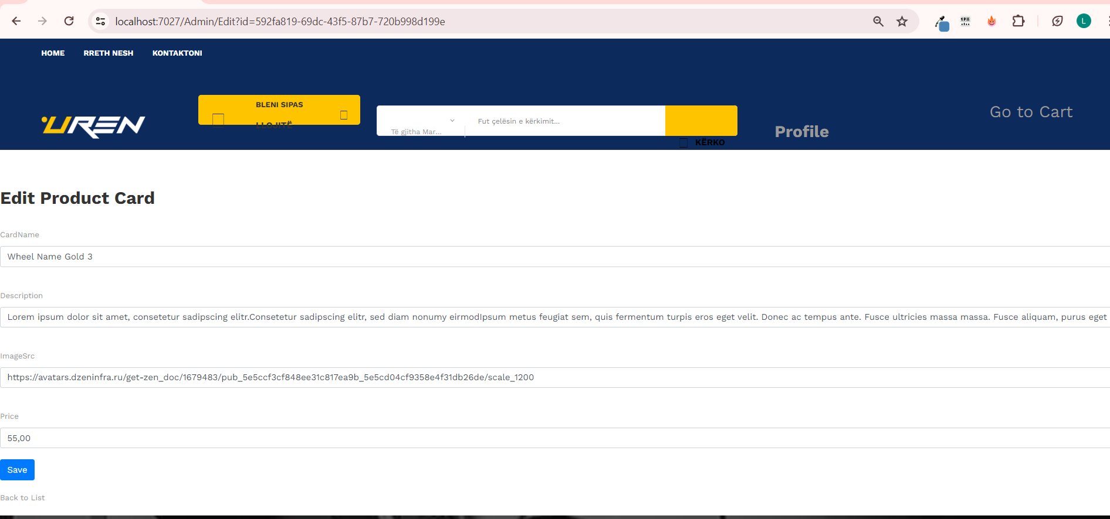
И редактировать его

